Slide 1
overview de
Unreal Engine
Por: Bruno Giovani B. Cavalheiro

Slide 2
Sumario
1 O que é?........................................................03-04
2 Para que serve?.............................................05-06
3 Com funciona?...............................................07-08
4 Onde poso encontrar?...................................09-10
5 Como poso aprender mais?...........................11-12
6 Onde encontrar mais para meus projetos?...13-14
7 Onde utilizo C++?...........................................15-16
8 Referencias.....................................................17-18

Slide 3
01
O que é?

Slide 4
Oque é?
criação de texturas;
luminosidade em objetos;
dimensionalidade de objetos;
aplicação de física aos objetos.
Notes:
- É um motor de jogos, multe plataforma (Consoles, PC, Celular) produzido pela Epic Games, onde temos diversas funcionalidades comuns já pé configuradas

Slide 5
02
Para que serve?

Slide 6
Para que serve?
Projetos de arquitetura
Simulações
Projetos automotivos
Cinema
Notes:
- É utilizado para a produção de jogos, porém, sua utilização não se aplica exclusivamente em jogos, podendo ser utilizado em:

Slide 7
03
Com funciona?

Slide 8
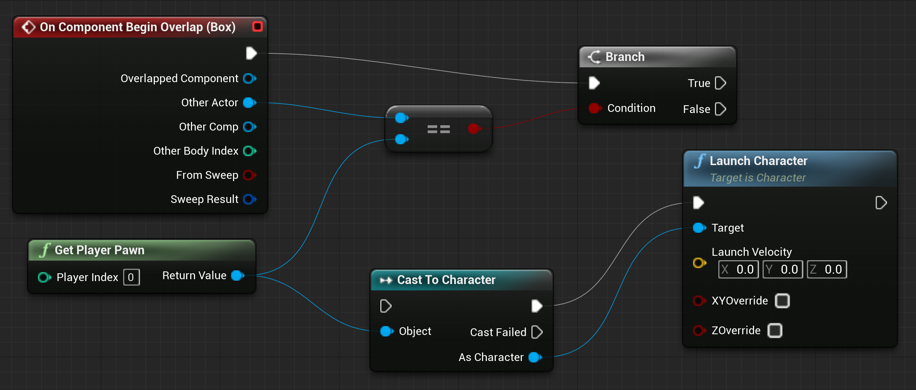
Com funciona?
Blueprints Quick Start Guide. Disponível em:
<https://docs.unrealengine.com/5.0/en-US/quick-start-guide-for-blueprints-visual-scripting-in-unreal-engine/>
. Acesso em: 15 ago. 2022.
Notes:
-A Unreal utiliza C++ para fazer a programação do jogo, porém, não é obrigatório saber C++ para produzir jogos na Unreal pois os desenvolvedores de jogos podem utilizar um sistema visual chamado Blueprint.

Slide 9
04
Onde poso encontrar?

Slide 10
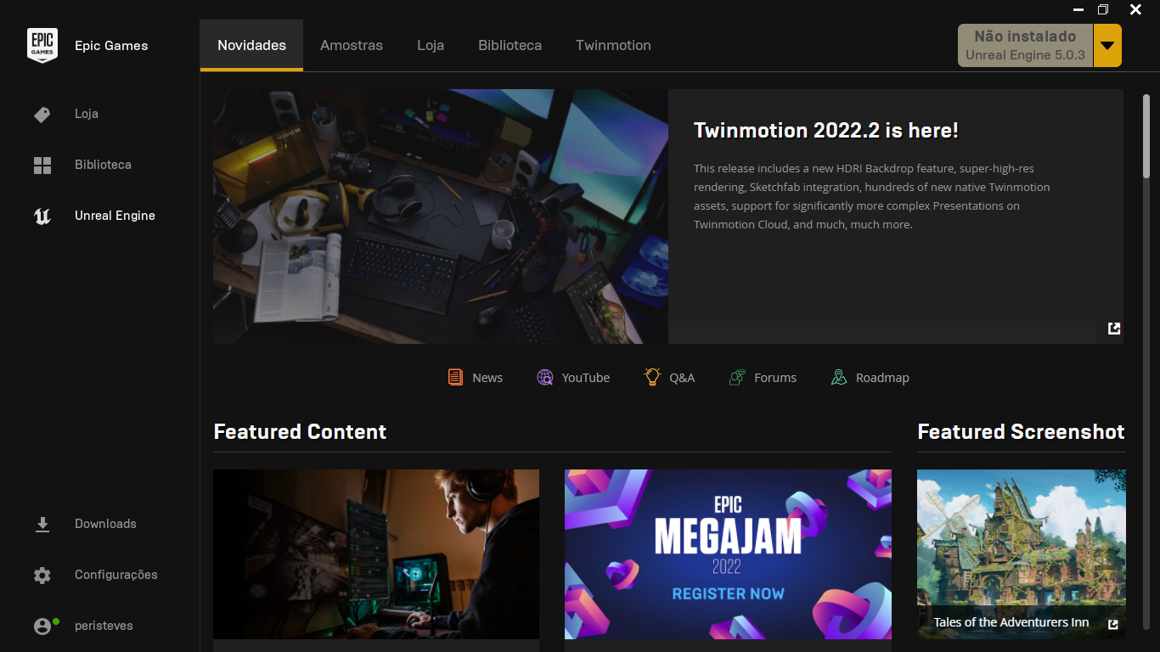
Onde poso encontrar?
Notes:
A versão mais recente da Unreal encontra-se disponível na aba Unreal Engine dentro do Inicializador da Epic Games, onde possibilita baixar a versão 5 inicialmente

Slide 11
05
Como poso aprender mais?

Slide 12
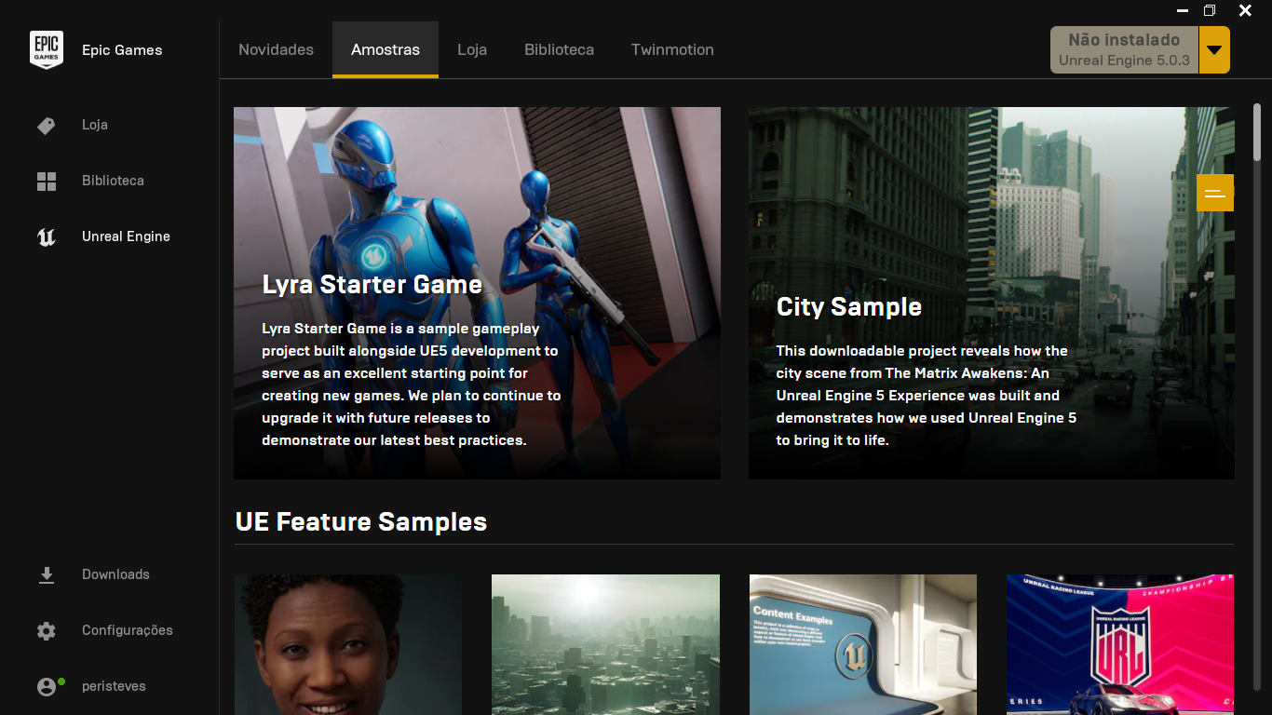
Como poso aprender mais?
Notes:
-Dentro da aba Unreal Engine no Inicializador da Epic Games temos o menu amostras, onde tem diversos projetos que podem servir como exemplo.

Slide 13
Onde encontrar mais para meus projetos?
06

Slide 14
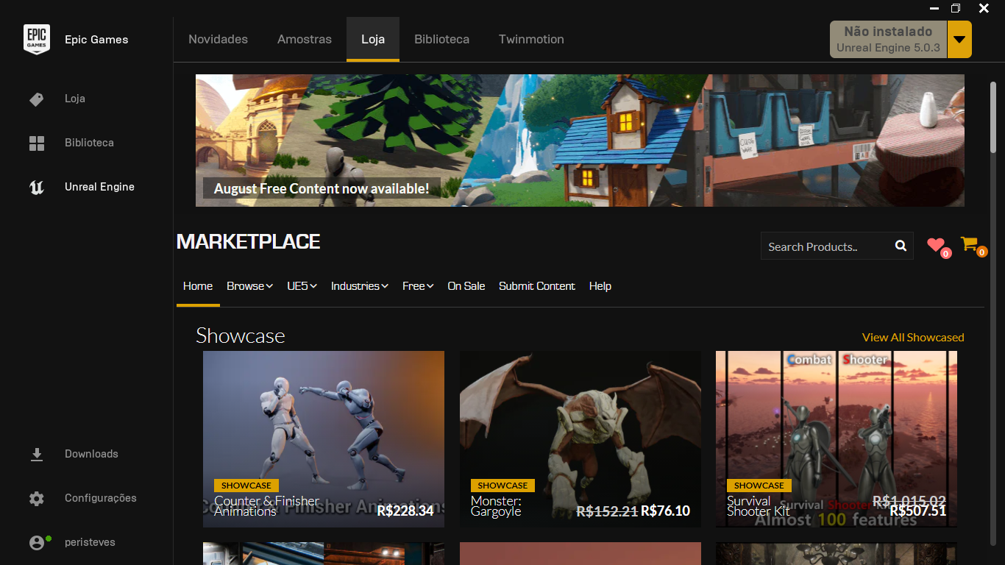
Onde encontrar mais para meus projetos?
Notes:
Bem, neste caso temos também a aba loja onde tem vários exemplares e Blueprints para serem utilizado, podendo ser pagos ou gratuitos.

Slide 15
07
Onde utilizo C++?

Slide 16
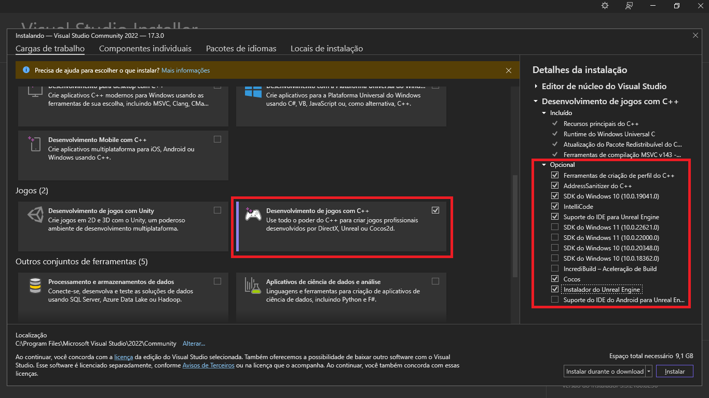
Onde utilizo C++?
Notes:
Utilizando o instalador do visual Studio Community, podemos fazer a instalação das extensões necessários, escolhendo a opção Desenvolvimento de jogos com C++ e adicionando o opcional ‘Instalador do Unreal Engine’, depois criar um objeto do tipo ator e abrir o código no visual Studio.

Slide 17
08
Referencias

Slide 18
Referencias
UNREAL ENGINE (do Desenvolvimento de Games ao Cinema) // Dicionário do Programador. Disponível em: <https://www.youtube.com/watch?v=EAoAEcACMk0>.
Plano do projeto de integração de dados | Google Slides e PPT. Disponível em: <https://slidesgo.com/pt/tema/plano-do-projeto-de-integracao-de-dados#position-13&results-53>. Acesso em: 15 ago. 2022.
What is Unreal engine used for. Disponível em: <https://www.youtube.com/watch?v=TwyKRGHQ2i4>. Acesso em: 15 ago. 2022.
‌How to make a 2D game in Unreal Engine 5 - Beginner Tutorial. Disponível em: <https://www.youtube.com/watch?v=g31NTpq9p-o>. Acesso em: 15 ago. 2022.

